Slide 1


Validierung einer prompt-gestützten Intervention zur differenzierten Förderung selbstregulierten Lernens Lehramtsstudierender in der universitären Prüfungsvorbereitung Janina Schel & Barbara Drechsel
PAEPS-Tagung 2025 in Jena 29.09.2025
Notes:
Hinweis:
Anpassen der Fußzeile: Die PowerPoint-Vorlagen weisen alle eine Fußzeile auf, die sich natürlich individuell anpassen lässt. Um z.B. den Titel des Vortrages und den Namen des Referenten einzutragen muss dazu der Hauptfolienmaster geändert werden. In PowerPoint 2007/2010 muss man dazu unter dem Menü-Punkt "Ansicht" den Button "Folienmaster" anklicken. Am linken Bildschirmrand wird dann die Liste der Masterfolien angezeigt. Der oberste ist der Hauptmaster in dem sich die Textfelder der Fußzeile problemlos ändern lassen.

Slide 2
Gliederung
Einleitung
1.1 Fragestellung
Theorie
Methoden
Hypothesen
Ergebnisse
Diskussion

Slide 3
1. Einleitung
Selbstreguliertes Lernen (SRL) als zentrale Kompetenz für den Lernerfolg (Meta-Analysen nach Theobald, 2021; Dent & Koenka, 2016)
Besondere Relevanz für Lehramtsstudierende (z.B. Vanslambrouck et al., 2019):
Aufgabe von Lehrkräften: Akkurate Diagnostik und differenzierte Förderung des selbstregulierten Lernprozesses von Schülerinnen und Schülern (z.B. Michalsky & Schechter, 2013)
Eigene Kompetenzen im selbstregulierten Lernen (angehender) Lehrkräfte wirken sich günstig auf die Bewältigung dieser Aufgaben aus (z.B. Shahmohammadi, 2014; Kramarski & Michalsky, 2009)

Slide 4
1. Einleitung
Bisher nur wenige Studien zu den komplexen selbstregulierten Lernprozessen Lehramtsstudierender mit personenzentrierten Ansätzen (Schel & Drechsel, 2025; Barz et al., 2024; Muwonge et al., 2020; Heikkilä et al., 2012), z.B. latenten Profilanalysen
Befunde dieser Studien verweisen auf …
…die Heterogenität von Lehramtsstudierenden in ihren SRL-Kompetenzen
… 52% bis 84% der untersuchten Lehramtsstudierenden zeigen Förderbedarf im SRL und
zeigen, dass Angehörige unterschiedlicher Lernprofile unterschiedlich von SRL-Interventionen profitieren (z.B. Barz et al., 2024; Dörrenbächer & Perels, 2016)
Fazit Forschungsbedarf:
Systematischer Überblick über SRL-Kompetenzen Lehramtsstudierender
Entwicklung von differenzierten SRL-Förderansätzen
Notes:
- Heterogenität: 3-5 Lernprofile
52%-84% befinden sich in Profilen mit niedrigen bis moderaten SRL-Kompetenzen
52 Muwonge, 60 Barz, Heikkilä 72, wir 84 bzw. 73
1. Systematischer Überblick über SRL-Kompetenzen Lehramtsstudierender → haben wir schon gemacht, sag ich gleich was dazu
2. Thema heute, unser erster Versuch dazu

Slide 5
1.1 Fragestellung
Inwieweit kann eine nach Lernprofilen differenzierte, prompt-gestützte Intervention im Rahmen der universitären Prüfungsvorbereitung den Lernerfolg von Lehramtsstudierenden erhöhen?

Slide 6
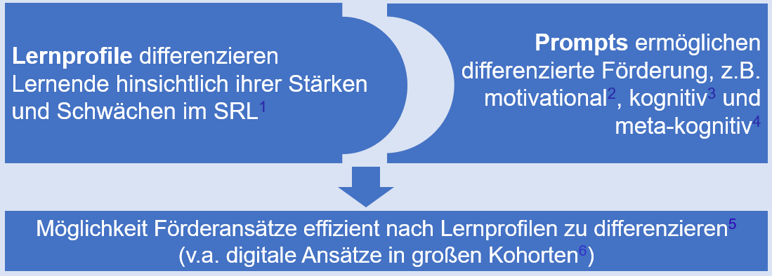
2. Theorie
¹ Schel & Drechsel (2025); Barz et al. (2024); Muwonge et al. (2020)
² Daumiller & Dresel (2019)
³ Glogger et al. (2012)
⁴ Hübner et al. (2010)
⁵ Theobald (2021)
⁶ Bellhäuser et al. (2016)
Notes:
- Je nach Gestaltung Prompt können unterschiedliche Komponenten von SRL gefördert werden

Slide 7
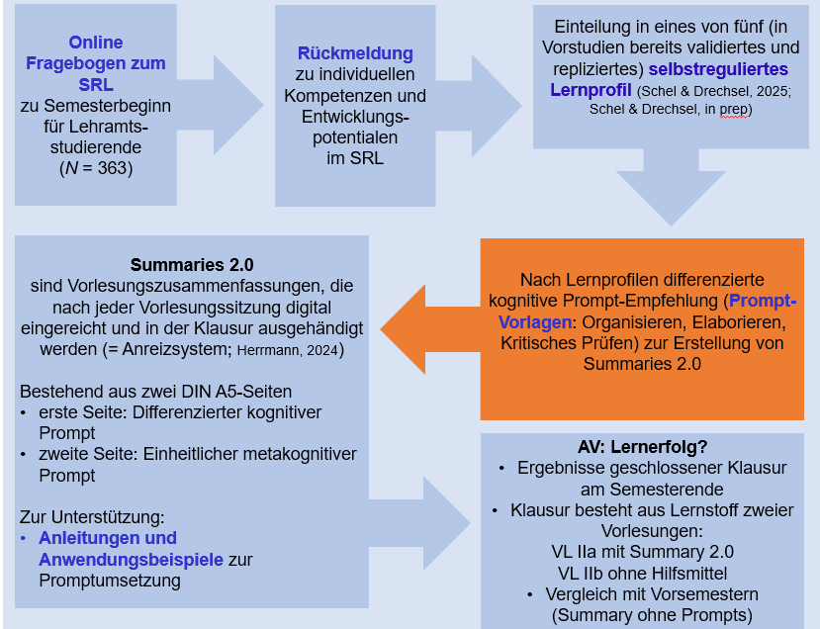
3. Methode

Slide 8
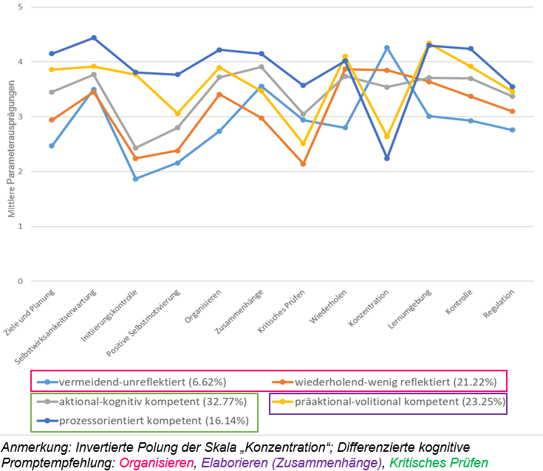
3. Methode: Übersicht SRL-Profile
Notes:
Systematische Auswahl Parameter für LPA entlang Prozessmodell (Schmitz & Schmidt, 2007), sodass Parameter aus allen drei Phasen des SR-Lernprozesses enthalten sind
Weiterhin zeigt sich der Lernerfolg, wie in unserer Validierungsstudie:
- prozessorientiert kompetent Lernende weiterhin mit dem höchsten Lernerfolg, der sich auch in bonferroni-korrigierten paarweisen Post-Hoc-Tests weiterhin signifikant gegenüber den anderen Lernprofilen (außer präaktional-volitional kompetent zeigt)
- präaktional-volitional kompetent Lernende haben zwar insgesamt schwächer ausgeprägte Kompetenzen in kognitiven Lernstrategien als aktional-kognitiv kompetent Lernende (deswegen Prompt "Elaborieren" und nicht "Kritisches Prüfen"), aber sonst insgesamt hohe Ausprägungen auf den anderen SRL-Parametern und haben in der Interventionsstudie weiterhin den zweithöchsten Lernerfolg (sie hatten auch den größten Kompetenz-Zugewinn nach Umstellung der pandemiebedingten Online- auf Präsenzlehre)
- das defizitärste Lernprofil (vermeidend-unreflektiert) hat weiterhin den niedrigsten Lernerfolg
- Neu: Das Lernprofil "aktional-kognitiv kompetent" wird vom insgesamt eher defizitären Lernprofil "wiederholend-wenig reflektiert" Lernender überholt im Lernerfolg (nur deskriptiv, nicht signifikant): Eventuell kongruent zu Interventionsstudien, die zeigen, dass häufig schwächere Lernende, die aber über ein Mindestmaß an Lernvoraussetzungen verfügen, von angeleiteten SRL-Interventionen (bei uns durch Prompts und Anleitungen) am stärksten profitieren (da sie noch viel "Luft nach oben" für Entwicklungen haben) -> erscheint mir interessanterweise als das Lernprofil, das am stärksten von der Intervention in unserer Studie profitiert
Und hier noch, wie besprochen, die absoluten Zahlen zu den Lernprofilen auf Folie 9:
Lernprofil 1 / "vermeidend-unreflektiert": n = 24
Lernprofil 2 / "wiederholend-wenig reflektiert": n = 77
Lernprofil 3 / "aktional-kognitiv kompetent": n = 119
Lernprofil 4 / "präaktional-volitional kompetent": n = 84
Lernprofil 5 / "prozessorientiert kompetent": n = 59

Slide 9
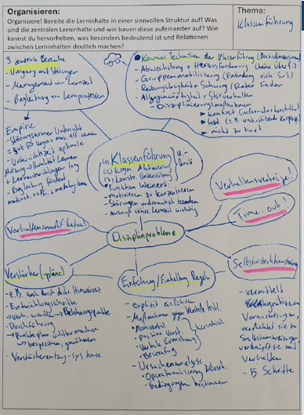
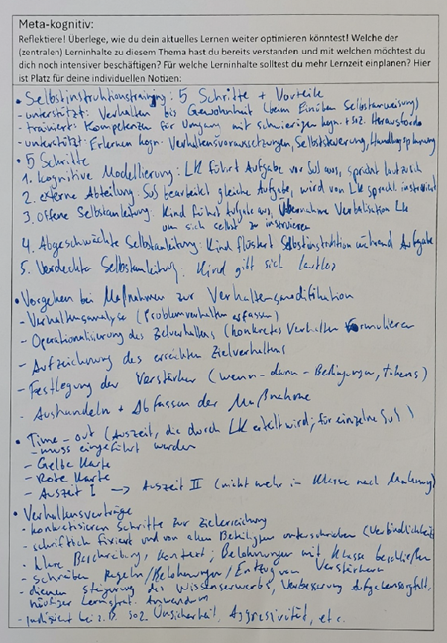
3. Methode: Beispiel Summary-Seiten

Slide 10
4. Hypothesen
Lehramtsstudierende, die an der Summary 2.0-Intervention teilnehmen, zeigen …
H1: … einen signifikant höheren Lernerfolg (Klausur) als nicht-teilnehmende Lehramtsstudierende im SoSe 2024.
H2: … intraindividuell einen höheren Lernerfolg in den Prüfungsinhalten (VL IIa), die mit dem Summary 2.0-Verfahren gelernt wurden.
H3: … einen höheren Lernerfolg als Lehramtsstudierende früherer Semester, sowohl als die ohne Summary, aber auch als die mit „altem“ Summary (ohne differenzierende Prompts).

Slide 11
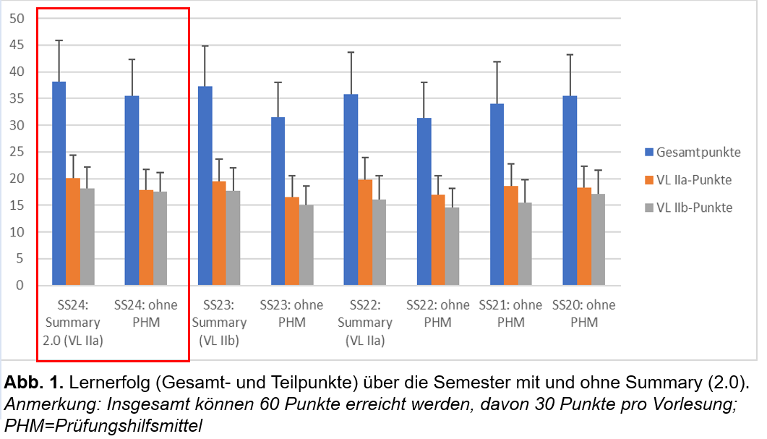
5. Ergebnisse
H1: Lehramtsstudierende, die an der Summary 2.0-Intervention teilnehmen, zeigen einen signifikant höheren Lernerfolg (Klausur) als nicht teilnehmende Lehramtsstudierende im SoSe 2024.
SoSe 2024: N = 271 Prüflinge mit Summary 2.0 und N=71 Prüflinge ohne Summary 2.0

Slide 12

5. Ergebnisse
H1: Lehramtsstudierende, die an der Summary 2.0-Intervention teilnehmen, zeigen einen signifikant höheren Lernerfolg (Klausur) als nicht teilnehmende Lehramtsstudierende im SoSe 2024.
Prüflinge mit Summary 2.0 haben signifikant höheren Lernerfolg …
… in Gesamtpunkten (t(340) = -2.76, p = .003, d = 7.50)
… in Vorlesung IIa (Prüfungsteil mit Summary 2.0) (t(340) = -3.86, p < .001, d = 4.32)
kein signifikanter Unterschied zwischen Prüflingen im Lernerfolg in der Vorlesung IIb (Prüfungsteil ohne Summary 2.0) (t(340) = -0.94, p = .175)

Slide 13
5. Ergebnisse
H2: Lehramtsstudierende, die an der Summary 2.0-Intervention teilnehmen zeigen intraindividuell einen höheren Lernerfolg in den Prüfungsinhalten, die mit dem Summary 2.0-Verfahren gelernt wurden.
Prüfungsteil zur Vorlesung IIa fällt bei Prüflingen mit Summary 2.0 intraindividuell signifikant besser aus als zur Vorlesung IIb (t(270) = 8.55, p < .001, d = 3.66)
Kein signifikanter Unterschied bei Prüflingen ohne Summary 2.0 zwischen Prüfungsteilen (t(70) = 0.50, p = .310)

Slide 14
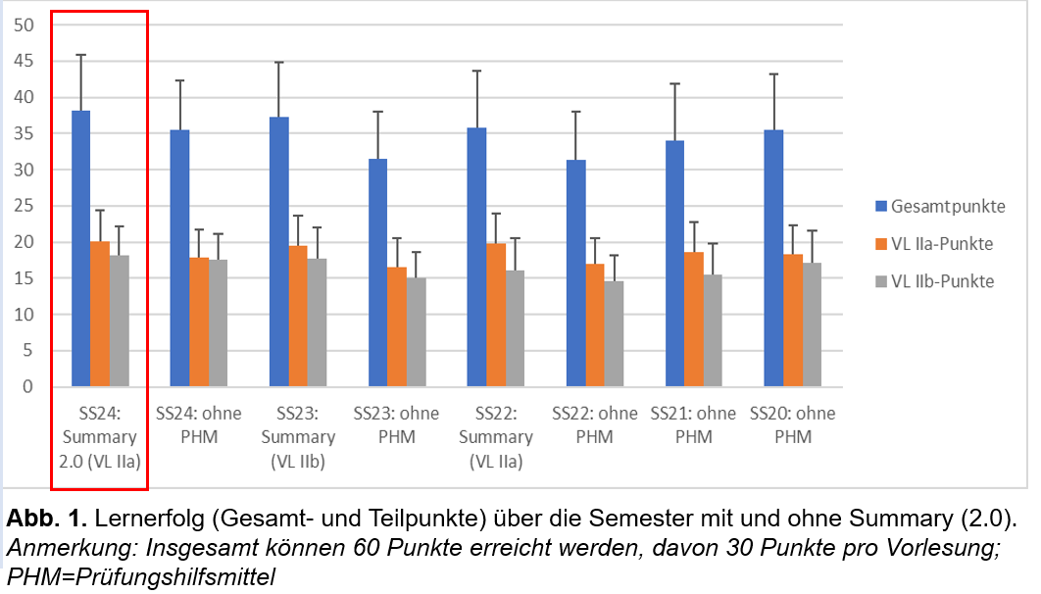
5. Ergebnisse
H3: Lehramtsstudierende, die an der Summary 2.0-Intervention teilnehmen, zeigen einen höheren Lernerfolg als Lehramtsstudierende früherer Semester, sowohl als die ohne Summary, aber auch als die mit „altem“ Summary (ohne differenzierende Prompts).
Vergleich mit insgesamt N = 1799 Prüflingen aus Vorsemestern

Slide 15

5. Ergebnisse
H3: Lehramtsstudierende, die an der Summary 2.0-Intervention teilnehmen, zeigen einen höheren Lernerfolg als Lehramtsstudierende früherer Semester, sowohl als die ohne Summary, aber auch als die mit „altem“ Summary (ohne differenzierende Prompts).
Prüflinge mit Summary 2.0 erzielen die besten Klausurergebnisse (Gesamt- und Teilpunkte) über alle untersuchten Semester und Bedingungen (η²_{p} = .01-.04)
In Bonferroni-korrigierten Post-Hoc-Tests zeigen sich signifikante Unterschiede jedoch nur zu Prüflingen ohne Prüfungshilfsmittel
Fazit: Kein signifikanter Unterschied im Lernerfolg zum Sommersemester 2022 und 2023 mit „altem“ Summary
Notes:
- ANOVA mit Between Subject-Faktoren: Semester und Art des Prüfungshilfsmittel (kein, Booklet, Summary, Summary 2.0)

Slide 16
6. Diskussion
Zusammenfassung der Befunde:
Die Befunde sprechen für einen positiven Zusammenhang zwischen der vorliegenden Intervention und dem Lernerfolg von Lehramtsstudierenden im Rahmen der universitären Prüfungsvorbereitung
Ökonomie und Effizienz des vorliegenden Interventionsansatzes bergen Potential auch größere Kohorten im SRL zu fördern
Differenzierte Prompts konnten den Lernerfolg gegenüber dem angewandten Anreizsystem jedoch nur deskriptiv erhöhen

Slide 17
6. Diskussion
Limitationen:
Quasiexperimentelles Studiendesign: Keine Kausalaussagen zur Wirksamkeit der Intervention und ihrer Teilkomponenten möglich
Selektivität der untersuchten Stichproben
Vergleichsstichproben stammen zum Teil aus Corona-Semestern
Prüfungsteil, in dem das Summary 2.0-Verfahren implementiert wurde, fällt auch in Vorsemestern (ohne Intervention) insgesamt (meist signifikant) besser aus
Ergebnisse einer Nachbefragung (N = 80): nur ca. 27% der Teilnehmenden nutzten die Anleitungen und Anwendungsbeispiele zur Erstellung ihres Summary 2.0

Slide 18
6. Diskussion
Future research:
Intensivere Einübung der kognitiven und meta-kognitiven Lernstrategien (Theobald, 2021)
Replikation der Befunde in einem experimentellen Setting (z.B. im Rahmen einer Portfolioleistung in Seminaren) und in der zweiten Vorlesung (IIb)
Lernproduktanalysen der Summaries (z.B. Schel et al., 2023), um Entwicklungen im selbstregulierten Lernen auch in konkreten Lernaktivitäten, validieren zu können (Theobald, 2021)
Intraindividuell: Vergleich der Summary-Seiten Lernender mit und ohne Prompt
Interindividuell: Vergleich der Summary-Seiten verschiedener Lernender mit und ohne (differenzierte) Prompts

Slide 19

6. Abschließende Diskussion
Vielen Dank für Ihre Aufmerksamkeit!
Wir freuen uns jetzt auf Ihre Fragen & Ihr Feedback.
Über den QR-Code finden Sie unsere Vortragsfolien sowie weitere Informationen und Materialien zu unserer Interventionsstudie.

Slide 20
Literaturverzeichnis
Aeppli, J. (2005). Selbstgesteuertes Lernen von Studierenden in einem Blended-Learning-Arrangement: Lernstil-Typen, Lernerfolg und Nutzung von webbasierten Lerneinheiten [Dissertation, University of Zurich, Zürich]. DataCite. https://www.zora.uzh.ch/id/eprint/163235/
Barnard-Brak, L., Paton, V. O., & Lan, W. Y. (2010). Profiles in self-regulated learning in the online learning environment. International Review of Research in Open and Distributed Learning, 11(1), 61-80. https://doi.org/10.19173/irrodl.v11i1.769
Barz, N., Benick, M., Dörrenbächer-Ulrich, L., & Perels, F. (2024). Fostering self-regulated learning using synchronous or asynchronous digital learning environments: A latent profile analysis of pre- service teachers’ individual differences. Frontiers in Education, 9, 1445182. https://doi.org/10.3389/feduc.2024.1445182
Bellhäuser, H., Lösch, T., Winter, C. & Schmitz, B. (2016). Applying a web-based training to foster self- regulated learning - Effects of an intervention for large numbers of participants. The Internet and Higher Education, 31, 87–100. https://doi.org/10.1016/j.iheduc.2016.07.002
Boerner, S., Seeber, G., Keller, H. & Beinborn, P. (2005). Lernstrategien und Lernerfolg im Studium. Zeitschrift für Entwicklungspsychologie und Pädagogische Psychologie, 37(1), 17–26. https://doi.org/10.1026/0049-8637.37.1.17
Daumiller, M., & Dresel, M. (2019). Supporting self-regulated learning with digital media using motivational regulation and metacognitive prompts. The Journal of Experimental Education, 87(1), 161–176. https://doi.org/10.1080/00220973.2018.1448744
Dent, A. L. & Koenka, A. C. (2016). The relation between self-regulated learning and academic achievement
across childhood and adolescence: A meta-analysis. Educational Psychology Review, 28(3), 425–474. https://doi.org/10.1007/s10648-015-9320-8
Donker-Bergstra, A. S., Boer, H. de, Kostons, D., van Dignath Ewijk, C. C. & van der Werf, M. (2014). Effectiveness of learning strategy instruction on academic performance: A meta-analysis. Educational Research Review, 11, 1–26. https://doi.org/10.1016/j.edurev.2013.11.002
Dörrenbächer, L., & Perels, F. (2015). Volition completes the puzzle: Development and evaluation of an integrative trait model of self-regulated learning. Frontline Learning Research, 3(4), 14-36. http://dx.doi.org/10.14786/flr.v3i4.179

Slide 21
Literaturverzeichnis
Dörrenbächer, L., & Perels, F. (2016). Self-regulated learning profiles in college students: Their relationship to achievement, personality, and the effectiveness of an intervention to foster self-regulated learning. Learning and Individual Differences, 51, 229-241. https://doi.org/10.1016/j.lindif.2016.09.015
Dörrenbächer-Ulrich, L., Weißenfels, M., Russer, L., & Perels, F. (2021). Multimethod assessment of self-
regulated learning in college students: Different methods for different components? Instructional Science, 49(1), 137–163. https://doi.org/10.1007/s11251-020-09533-2
Ferguson, S. L., Moore, E. W. & Hull, D. M. (2020). Finding latent groups in observed data: A primer on latent profile analysis in Mplus for applied researchers. International Journal of Behavioral Development, 44(5), 458–468. https://doi.org/10.1177/0165025419881721
Heikkilä, A., & Lonka, K. (2006). Studying in higher education: Students' approaches to learning, self‐regulation, and cognitive strategies. Studies in Higher Education, 31(1), 99-117. https://doi.org/10.1080/03075070500392433
Glogger, I., Schwonke, R., Holzäpfel, L., Nückles, M., & Renkl, A. (2012). Learning strategies assessed by journal writing: Prediction of learning outcomes by quantity, quality, and combinations of learning strategies. Journal of Educational Psychology, 104(2), 452.https://psycnet.apa.org/doi/10.1037/a0026683
Guo, L. (2022). The effects of self-monitoring on strategy use and academic performance: A meta- analysis. International Journal of Educational Research, 112, 101939. https://doi.org/10.1016/j.ijer.2022.101939
Hemmler, Y. M., & Ifenthaler, D. (2024). Self-regulated learning strategies in continuing education: A
systematic review and meta-analysis. Educational Research Review, 45, 100629. https://doi.org/10.1016/j.edurev.2024.100629
Herrmann, D. (2024). Klausur-Booklets zur Stärkung von Methodenkompetenzen und zur Reduktion von Prokrastination. In T. Witt, C. Hermann, L. Mrohs, H. Brodel, K. Lindner & I. Maidanjuk (eds.), Diversität und Digitalität in der Hochschullehre. Innovative Formate
in digitalen Bildungskulturen (S. 169-180). transcript Verlag.
Hübner, S., Nückles, M., & Renkl, A. (2010). Writing learning journals: Instructional support to overcome
learning-strategy deficits. Learning and Instruction, 20(1), 18–29. https://doi.org/10.1016/j.learninstruc.2008.12.001

Slide 22
Literaturverzeichnis
Justus, X. (2017). Selbstregulation im virtuellen Studium: Volitionale Regulation, Lernzeit und Lernstrategien in Online-Seminaren [Dissertation, Universität Regensburg]. DataCite. https://doi.org/10.5283/EPUB.36580
Kocsis, Á., & Molnár, G. (2024). Factors influencing academic performance and dropout rates in higher
education. Oxford Review of Education, 1-19. https://doi.org/10.1080/03054985.2024.2316616
Kramarski, B., & Michalsky, T. (2009). Investigating preservice teachers’ professional growth in self- regulated learning environments. Journal of Educational Psychology, 101(1), 161–175. https://doi.org/10.1037/a0013101
Lörz, M., Marczuk, A., Zimmer, L., Multrus, F., & Buchholz, S. (2020). Studieren unter Corona-Bedingungen:
Studierende bewerten das erste Digitalsemester. DZHW Brief, 5(2020), 1-8.
Michalsky, T., & Schechter, C. (2013). Preservice teachers' capacity to teach self-regulated learning:
Integrating learning from problems and learning from successes. Teaching and Teacher Education, 30, 60-73. https://doi.org/10.1016/j.tate.2012.10.009
Muwonge, C. M., Ssenyonga, J., Kibedi, H., & Schiefele, U. (2020). Use of self-regulated learning strategies
among teacher education students: A latent profile analysis. Social Sciences & Humanities Open, 2(1), 100037. https://doi.org/10.1016/j.ssaho.2020.100037
Neroni, J., Meijs, C., Gijselaers, H. J., Kirschner, P. A., & de Groot, R. H. (2019). Learning strategies and
academic performance in distance education. Learning and Individual Differences, 73, 1-7. https://doi.org/10.1016/j.lindif.2019.04.007
Parpala, A., Mattsson, M., Herrmann, K. J., Bager-Elsborg, A., & Hailikari, T. (2022). Detecting the variability
in student learning in different disciplines – A person-oriented approach. Scandinavian Journal of Educational Research, 66(6), 1020–1037. https://doi.org/10.1080/00313831.2021.1958256
Petri, P. S. (2020). Skala zur Erfassung der Studieneinstiegsselbstwirksamkeit (SESW-Skala).
Zusammenstellung Sozialwissenschaftlicher Items und Skalen (ZIS). https://doi.org/10.6102/zis274
Preböck, T. & Annen, S. (2021). Online-Lehre im ‹Corona-Semester› aus Studierendensicht.
Medienpädagogik: Zeitschrift für Theorie und Praxis der Medienbildung, 40, 157–176. https://doi.org/10.21240/mpaed/40/2021.11.15.X

Slide 23
Literaturverzeichnis
Qi, B., Ma, L., & Wang, X. (2024). Using meta-analytic path analysis to examine mechanisms relating
students’ perceived feedback, motivation, self-efficacy, and academic performance. Learning and Motivation, 88, 102059. https://doi.org/10.1016/j.lmot.2024.102059
Räisänen, M., Postareff, L., & Lindblom-Ylänne, S. (2016). University students' self-and co-regulation of
learning and processes of understanding: A person-oriented approach. Learning and Individual Differences, 47, 281-288. https://doi.org/10.1016/j.lindif.2016.01.006
Richardson, M., Abraham, C., & Bond, R. (2012). Psychological correlates of university students' academic
performance: a systematic review and meta-analysis. Psychological bulletin, 138(2), 353. https://psycnet.apa.org/doi/10.1037/a0026838
Sansone, C., Fraughton, T., Zachary, J. L., Butner, J. & Heiner, C. (2011). Self-regulation of motivation
when learning online: The importance of who, why and how. Educational Technology Research and Development, 59(2), 199–212. https://doi.org/10.1007/s11423-011-9193-6
Schel, J., & Drechsel, B. (in prep). Replicability and stability of self-regulated learning profiles of teacher education students.
Schel, J., & Drechsel, B. (2025). A latent profile analysis for teacher education students' learning: An overview of competencies in self-regulated learning. Frontiers in Psychology, 16, 1527438. doi: doi.org/10.3389/fpsyg.2025.1527438
Schel, J., Oberst, L., Pensel, M., Paetsch, J. & Drechsel, B. (2023). Entwicklung und Validierung eines
Instruments zur Erfassung selbstregulierten Lernens in Lernprodukten. Lehrerbildung auf dem Prüfstand, 16(2), 229-251. doi:https://doi.org/10.62350/GHBH7658
Schmitz, B & Schmidt, M. (2007). Einführung in die Selbstregulation. In M. Landmann & B. Schmitz (Eds.),
Selbstregulation erfolgreich fördern. Praxisnahe Trainingsprogramme für effektives Lernen (pp. 9-19). Stuttgart: Kohlhammer.
Schutte, G. M., Duhon, G. J., Solomon, B. G., Poncy, B. C., Moore, K. & Story, B. (2015). A comparative
analysis of massed vs. distributed practice on basic math fact fluency growth rates. Journal of School Psychology, 53(2), 149–159. https://doi.org/10.1016/j.jsp.2014.12.003
Shahmohammadi, N. (2014). Review on the impact of teachers’ behaviour on students’ self- regulation. Procedia – Social and Behavioral Sciences, 114, 130–135. https://doi.org/10.1016/j.sbspro.2013.12.672

Slide 24
Literaturverzeichnis
Sitzmann, T. & Ely, K. (2011). A meta-analysis of self-regulated learning in work-related training and
educational attainment: What we know and where we need to go. Psychological Bulletin, 137(3), 421–442. https://doi.org/10.1037/a0022777
Theobald, M. (2021). Self-regulated learning training programs enhance university students’ academic
performance, self-regulated learning strategies, and motivation: A meta- analysis. Contemporary Educational Psychology, 66. https://doi.org/10.1016/j.cedpsych.2021.101976
Vanslambrouck, S., Zhu, C., Pynoo, B., Lombaerts, K., Tondeur, J., & Scherer, R. (2019). A latent profile
analysis of adult students’ online self-regulation in blended learning environments. Computers in Human Behavior, 99, 126–136. https://doi.org/10.1016/j.chb.2019.05.021
Wild, K. P., & Schiefele, U. (1994). Lernstrategien im Studium. Ergebnisse zur Faktorstruktur und Reliabilität
eines neuen Fragebogens. Zeitschrift für Differentielle und Diagnostische Psychologie, 15, 185–200.
Zhao, Y., Li, Y., Ma, S., Xu, Z., & Zhang, B. (2025). A meta-analysis of the correlation between self-
regulated learning strategies and academic performance in online and blended learning environments. Computers & Education, 230, 105279. https://doi.org/10.1016/j.compedu.2025.105279
*Referenzen im Anhang

Slide 25
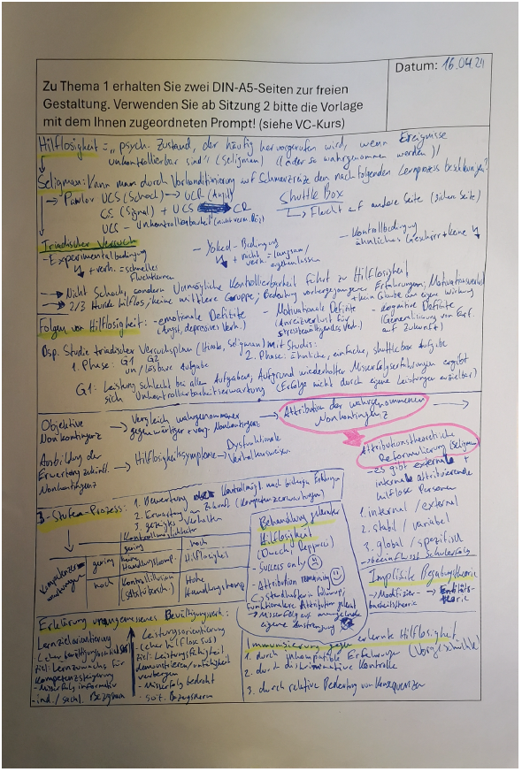
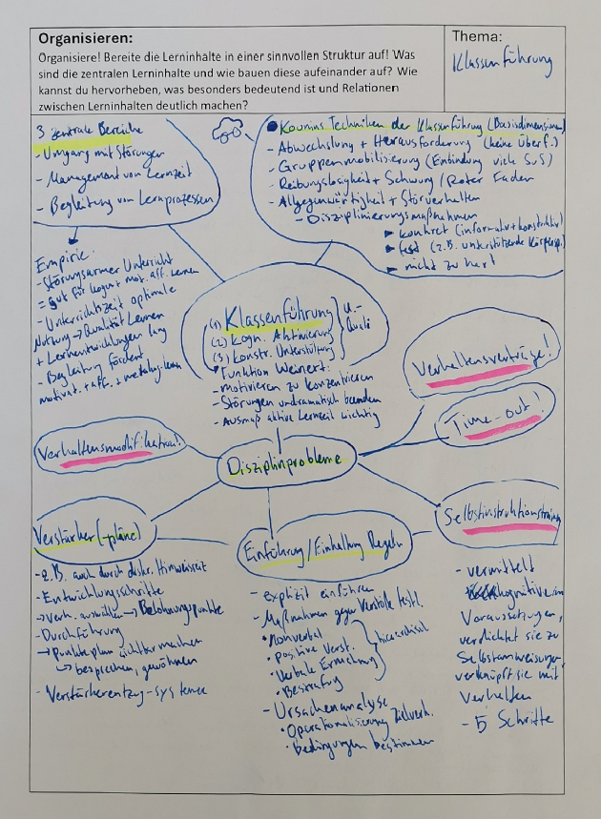
Anhang: ohne vs. Prompt zum Organisieren

Slide 26
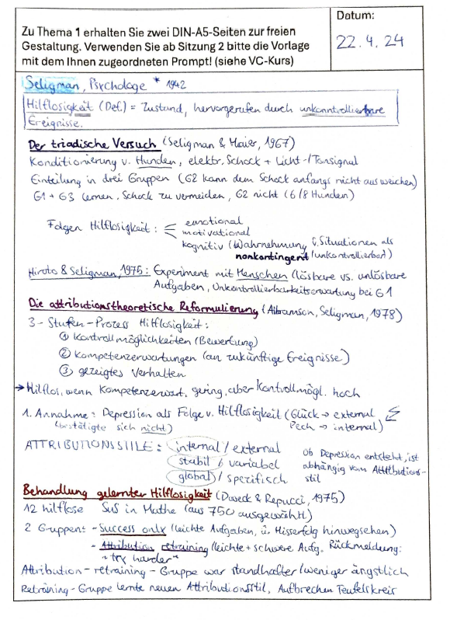
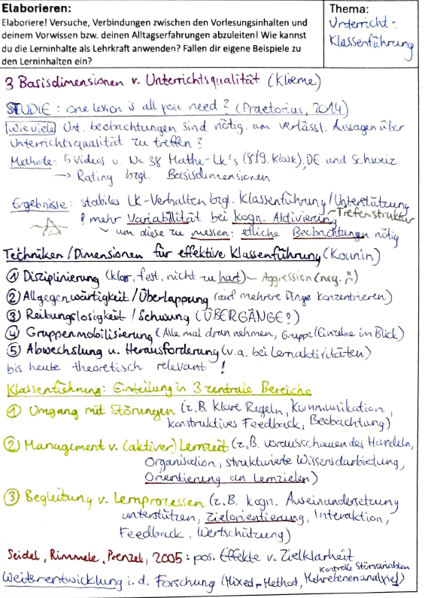
Anhang: ohne vs. Prompt zum Elaborieren

Slide 27
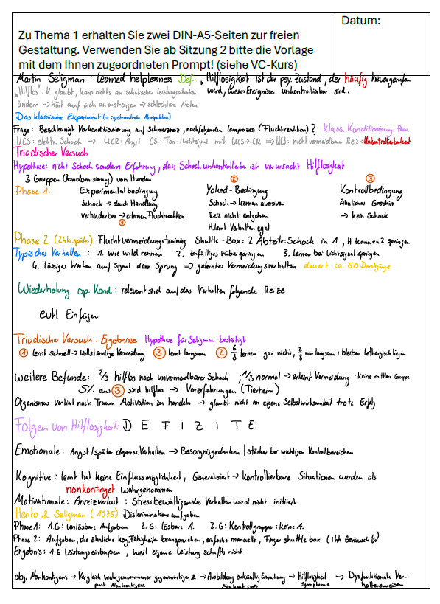
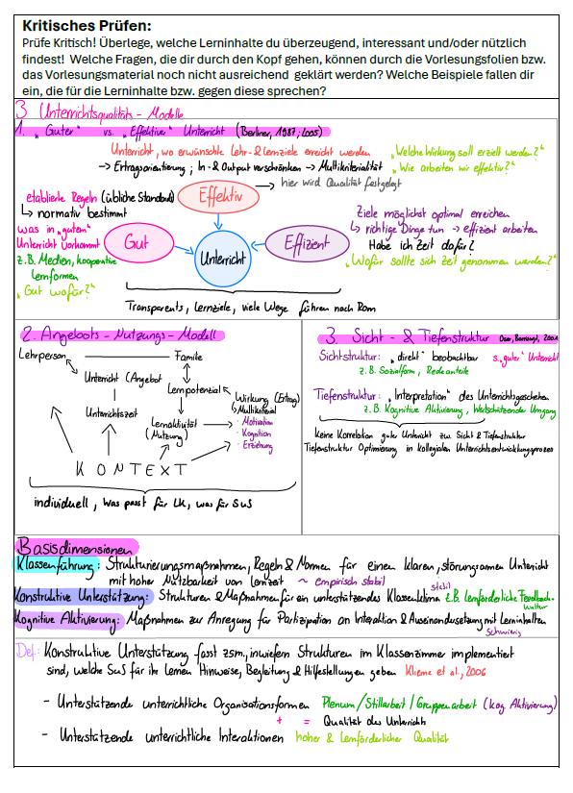
Anhang: ohne vs. Prompt zum Kritischen Prüfen

Slide 28

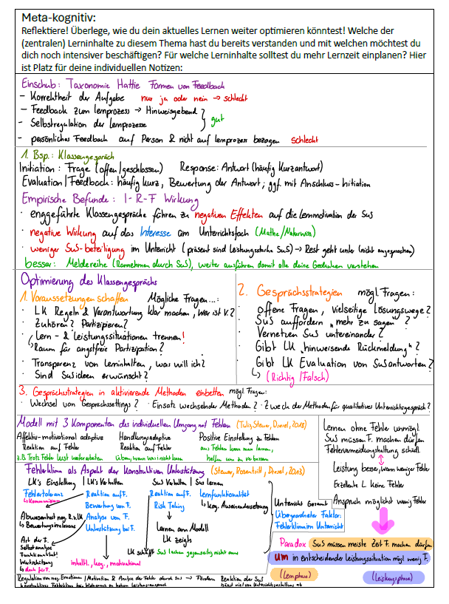
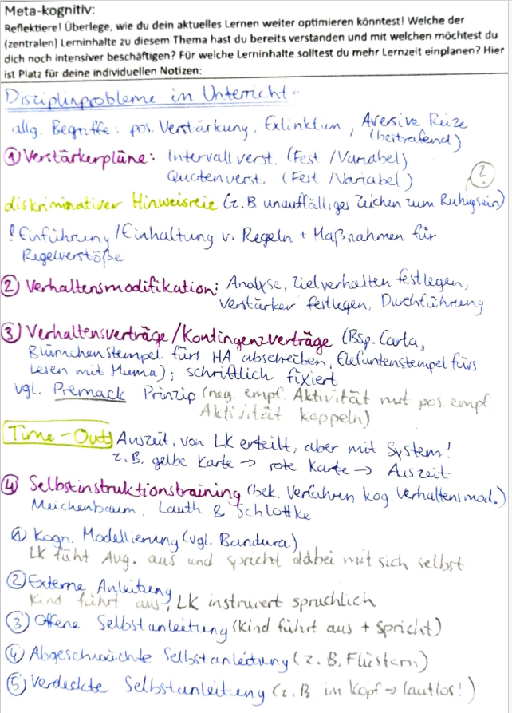
Anhang: Metakognitiver Prompt

Slide 29
Anhang: Methode
Stichprobe SoSe 2024:
N = 363 Lehramtsstudierende der Universität Bamberg
Alter M = 21.35 (SD = 2.56; Range = 18-39 Jahre)
Semester M = 3.94 (SD = 1.92; Range = 1-15 HS-Semester)
Geschlecht: Weiblich = 79.2%, männlich = 19.7%, divers = 1.1%
Schulform: GS = 44.6%, MS = 5.8%, RS = 7.5%, Gym = 16.3%, BeBi = 25.8%

Slide 30
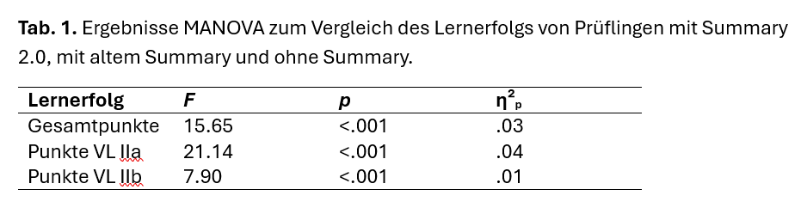
Anhang: Ergebnisse MANOVA zum Lernerfolg

Slide 31
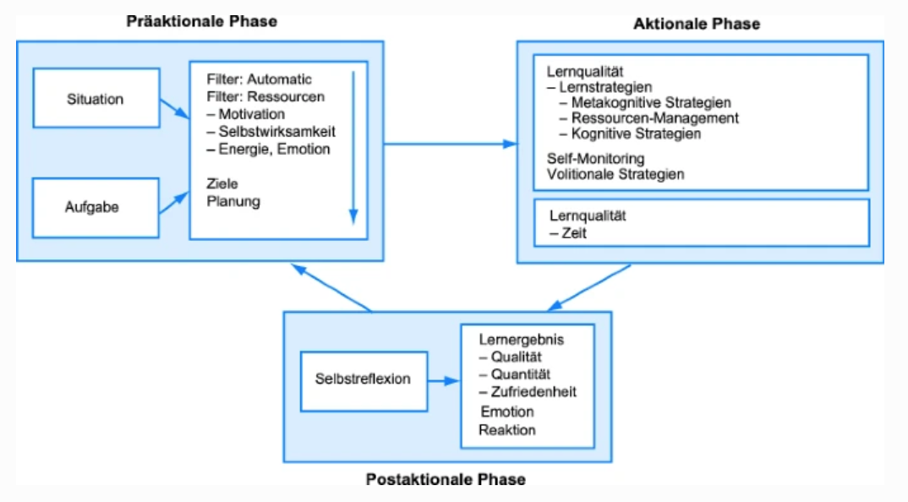
Anhang: Theoretische Grundlagen & Methode
Auswahl von 12 Parametern für eine latente Profilanalyse
(Ferguson, Moore & Hull, 2020)
Prozessmodell des selbstregulierten Lernens nach Schmitz und Schmidt (2007)
Notes:
Selbstregulierter Lernprozess in 3 Phasen unterteilt
Prä-Aktional: Phase in Lerneinheit, bei der Ziele für Lernprozess gesetzt werden und eigentliches Lernen vorbereitet und geplant wird
Aktional: Lernhandlungen werden möglichst konzentriert und dauerhaft umgesetzt und geplante Lernstrategien eingesetzt
Post-aktional: Lernprozess einer Einheit wird abgeschlossen und reflektiert als Grundlage für die Regulation eines weiteren Lernzyklus
Anmerkung:
Lernzyklen nicht zeitlich oder inhaltlich definiert -> kann gesamten Lernprozess für Klausur oder auch nur Lerneinheit an einem Tag umfassen
Automatischer Filter: Bei einfachen/Routineaufgaben (nicht der gesamte Prozess muss durchlaufen werden)
Bei komplexeren/schwierigeren Aufgaben ressourcenorientiert

Slide 32
Anhang: Theoretische Grundlagen & Methode
Konstrukt | Operationalisierung | Empirische Quellen
Präaktional
Ziele & Planung SWE | LIST (Wild & Schiefele, 1994) SESW (Petri, 2020) | Zhao et al. (2025); Hemmler & Ifenthaler (2024); Qi et al. (2024); Kocsis & Molnár (2024); Theobald (2021); Donker-Bergstra et al. (2014); Sitzmann & Ely (2011)
 | Aktional
Volitional Initiierungskontrolle Pos. Selbstmotivierung Kognitiv Organisation Zusammenhänge Kritisches Prüfen Wiederholen Ressourcenorientiert Konzentration (internal) Lernumgebung (external) | Skala Handlungskontrolle bei der Aufnahme von Handlungen & SSI-L (VCQ-4) (adaptierte Versionen nach Justus, 2017) LIST (Wild & Schiefele, 1994) LIST (Wild & Schiefele, 1994) | Justus (2017); Dörrenbächer & Perels (2015); Schutte et al. (2015); Sansone et al. (2011) Zhao et al. (2025); Hemmler & Ifenthaler (2024); Muwonge et al. (2020); Neroni et al. (2019); Räisänen et al. (2016); Dörrenbächer & Perels (2016); Richardson et al. (2012) Zhao et al. (2025); Hemmler & Ifenthaler (2024); Preböck & Annen, (2021); Lörz et al. (2020); Aeppli (2005); Boerner et al. (2005)
 | Postaktional
Kontrolle Regulation | LIST (Wild & Schiefele, 1994) | Zhao et al. (2025); Hemmler & Ifenthaler (2024); Guo (2022); Theobald (2021); Donker-Bergstra et al. (2014); Glogger et al. (2012)
Notes:
Auswahl von Parametern aus dem komplexen Prozessmodell selbstregulierten Lernens, die auf Grundlage von Studien (v.a. Meta-Analysen) besonders hohe Bedeutung für Lernerfolg zeigen (insbesondere auch im Kontext Online-Lehre, da Daten während Corona-Pandemie erhoben)
Ziele: Vergleichskriterium zur Überwachung, Bewertung und Regulation des Lernprozesses
Eng verbunden mit Planungskompetenzen
SWE: Relevant für Ausdauer und Anstrengung zur Zielerreichung
Volitional:
Initiierungskontrolle: Wann werden geplante Lernhandlungen tatsächlich initiiert (erleichtert auch verteiltes statt massiertem Lernen)
Positive Selbstmotivierung: Wichtig für die Ausdauer, mit der gelernt wird (v.a. auch in Online-Lehre relevant, wo Studierende stärker selbst entscheiden können, wie intensiv sie sich mit Lerninhalten beschäftigen)
Kognitiv:
Strategien mit denen Lernstoff gelernt werden soll (Unterscheidung zwischen Tiefenstrategien, die zu besonders nachhaltigem Lernen führen und Oberflächenstrategien)
Ressourcenorientiert:
Schaffen grundlegende Voraussetzungen für erfolgreiches Lernen (v.a. auch in Online-Lehre relevant), z.B. effiziente Anwendung kognitiver Lernstrategien
Postaktional:
Kontrolle: Ist-Soll-Abgleich Lernergebnis bzgl. Qualität und Quantität von diesem
Regulation: z.B. Ziel- & Strategiemodifikation in der nächsten Lernsequenz
Die meisten Konstrukte wurden mit dem Inventar zur Erfassung von Lernstrategien im Studium (LIST; Wild & Schiefele, 1994)
SWE wurde mit der Skala zur Erfassung der Studieneinstiegserwartung (SESW; Petri, 2020) erfasst
Volitionale Strategien wurden mit adaptierten Versionen für die virtuelle Lehre nach Justus (2017) der Skalen „Handlungskontrolle bei der Aufnahme von Handlungen“ (für Initiierungskontrolle) und positive Selbstmotivierung aus dem Selbststeuerunginventar (SSI-L) erhoben

Slide 33
Anhang: Itembeispiele
Skala | Itembeispiel
Ziele und Planung | Ich formuliere Lernziele, an denen ich dann mein Lernen ausrichte.
Selbstwirksamkeitserwartung | Ich traue mir zu, meine Prüfungsvorbereitungen selbstverantwortlich zu organisieren.
Initiierungskontrolle | Wenn ich mir vorgenommen habe zu lernen, dann beginne ich damit sobald als möglich.
Positive Selbstmotivierung | Bei der Bearbeitung von Lerninhalten kann ich sogar bei einer schwierigen Lerntätigkeit gezielt auf die positiven Seiten schauen.
Organisieren | Ich fertige Tabellen, Diagramme oder Schaubilder an, um den Stoff besser strukturiert vorliegen zu haben.
Zusammenhänge | Zu neuen Konzepten stelle ich mir praktische Anwendungen vor.
Kritisches Prüfen | Ich vergleiche die Vor- und Nachteile verschiedener theoretischer Konzeptionen.
Wiederholen | Ich lese meine Aufzeichnungen mehrmals hintereinander durch.
Konzentration | Beim Lernen merke ich, dass meine Gedanken abschweifen.
Lernumgebung | Mein Arbeitsplatz ist so gestaltet, dass ich alles schnell finden kann.
Kontrolle | Ich erzähle mir die wichtigsten Inhalte selbst, damit ich merke, wo ich Lücken habe.
Regulation | Wenn ich merke, dass mein Vorgehen beim Lernen nicht erfolgreich ist, verändere ich es.

Slide 34
Anhang Methode
Stichprobe WS 21/22: N = 240 Lehramtsstudierende der Universität Bamberg
Alter M = 20.18 (SD = 2.75; Range = 18-36 Jahre)
Semester M = 2.17 (SD = 2.56; Range = 1-19 HS-Semester)
Durchführung: Online-Erhebung zu drei Messzeitpunkten im Rahmen von Vorlesungssitzungen Psychologie (EWS) im WS21/22
Abbildung 2. Geschlechtsverteilung
Abbildung 3. Verteilung Schulformen
Notes:
v.a. weibliche VPn und GS-LA stark vertreten, Verteilung spiegelt jedoch gut die Zusammensetzung Studierender an der Uni BA wider (Stand 2021: 54% GS)
Vorlesung zu Studienbeginn, die meist von Erstsemestern besucht wird (Großteil der vorliegenden Stichprobe, N=167)
3 Messzeitpunkte, da Daten im Rahmen umfangreicherer Datenerhebung miterhoben wurden -> Überlastung VPn vermeiden

Slide 35
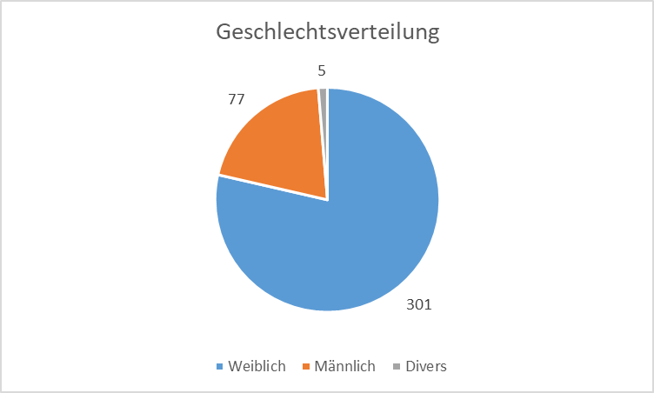
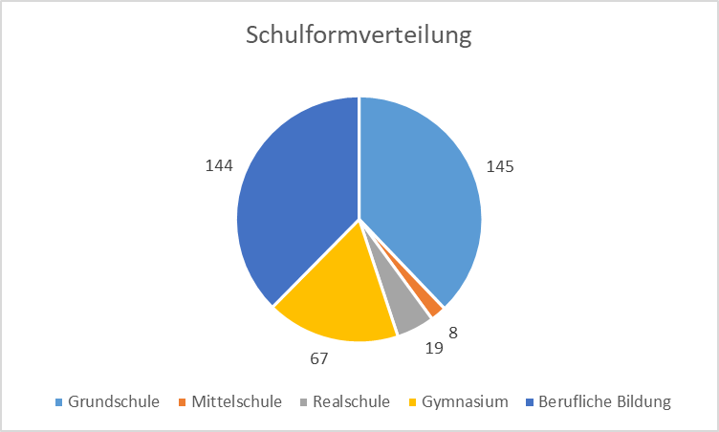
Anhang Methode
Stichprobe WS 23/24: N = 383 Lehramtsstudierende der Universität Bamberg
Alter M = 21.07 (SD = 3.09; Range = 17-40 Jahre)
Semester M = 2.77 (SD = 3.22; Range = 1-23 HS-Semester)
Durchführung: Online-Erhebung zu einem Messzeitpunkten im Rahmen von Vorlesungssitzungen Psychologie (EWS) im WS23/24

Slide 36
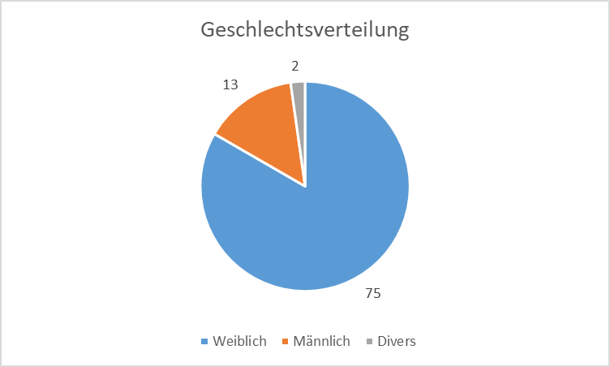
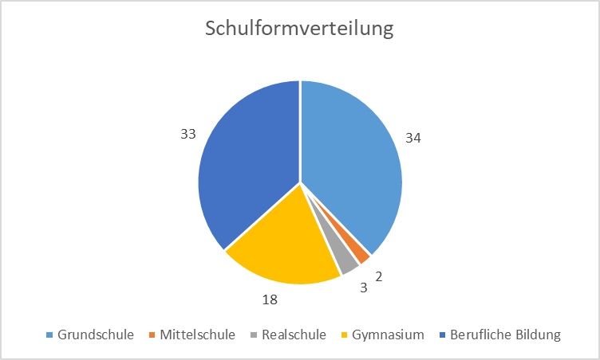
Anhang Methode
Teilstichprobe SS 24: N = 90 Lehramtsstudierende der Universität Bamberg
Alter M = 20.31 (SD = 1.67; Range = 18-26 Jahre)
Semester M = 2.68 (SD = 1.70; Range = 2-15 HS-Semester)
Durchführung: Online-Erhebung im Rahmen von Vorlesungssitzungen Psychologie (EWS) zu Beginn des WS 23/24 sowie Retest zu Beginn des SS 24

Slide 37
Anhang: Ergebnisse Replikation Lerntypologie

Slide 38
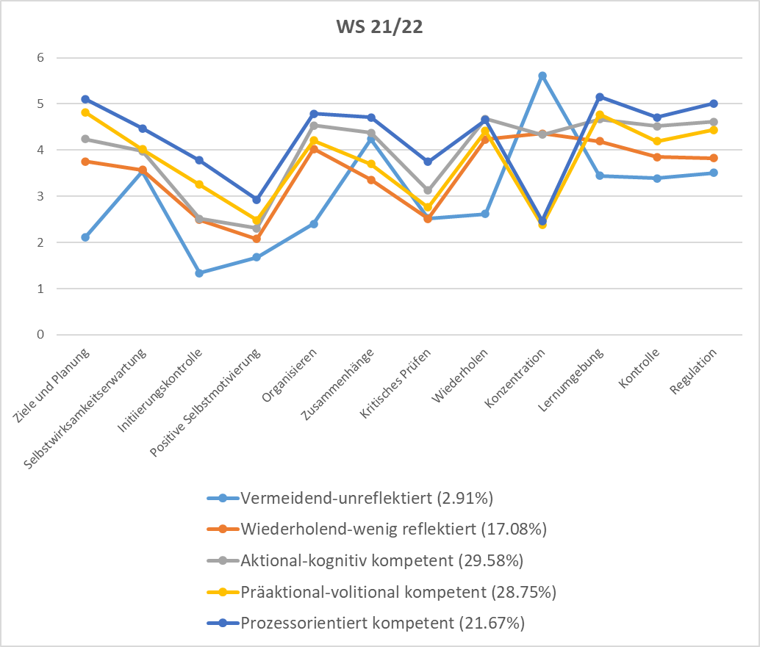
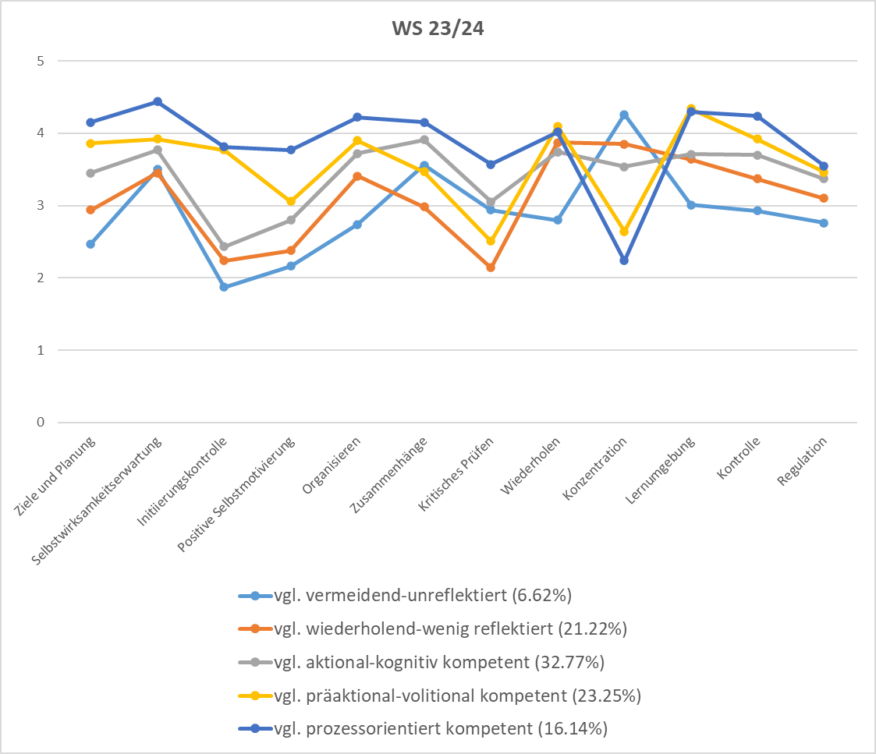
Ergebnisse: Replikation
Ergebnisse einer latenten Profilanalyse (Ferguson, Moore & Hull, 2020) zur absoluten & relativen Modellpassung sprechen im WS 21/22 (N=240 LA-Studierende) sowie im WS 23/24 (N=383 LA-Studierende) für eine 5 Klassenlösung
Notes:
- Sowohl im WS 21/22 (Kontext: Online-Lehre) als auch WS 23/24 (Kontext: Präsenz-Lehre) zeigt sich in den Ergebnissen einer latenten Profilanalyse zur absoluten und relativen Modellpassung ein 5 Klassenmodell als beste Lösung
- Genaue statistische Werte zur Modellpassung im Anhang -> für Vortrag v.a. inhaltliche Interpretation der Lernmuster von Bedeutung
- Auf den folgenden Folien schauen wir uns die Lernmuster noch einmal genauer im Vergleich zwischen den Semestern an (Abb. dann auch größer; Handout)
- Hier zeigt sich bereits, dass die Verläufe der jeweils extrahierten 5 Lernmuster über die 12 untersuchten Parameter selbstregulierten Lernens sehr ähnlich sind
- Aufgrund der unterschiedlichen Likert-Skalen (6 versus 5-stufig) im Folgenden mit Prozentpunkten gearbeitet für bessere Vergleichbarkeit

Slide 39
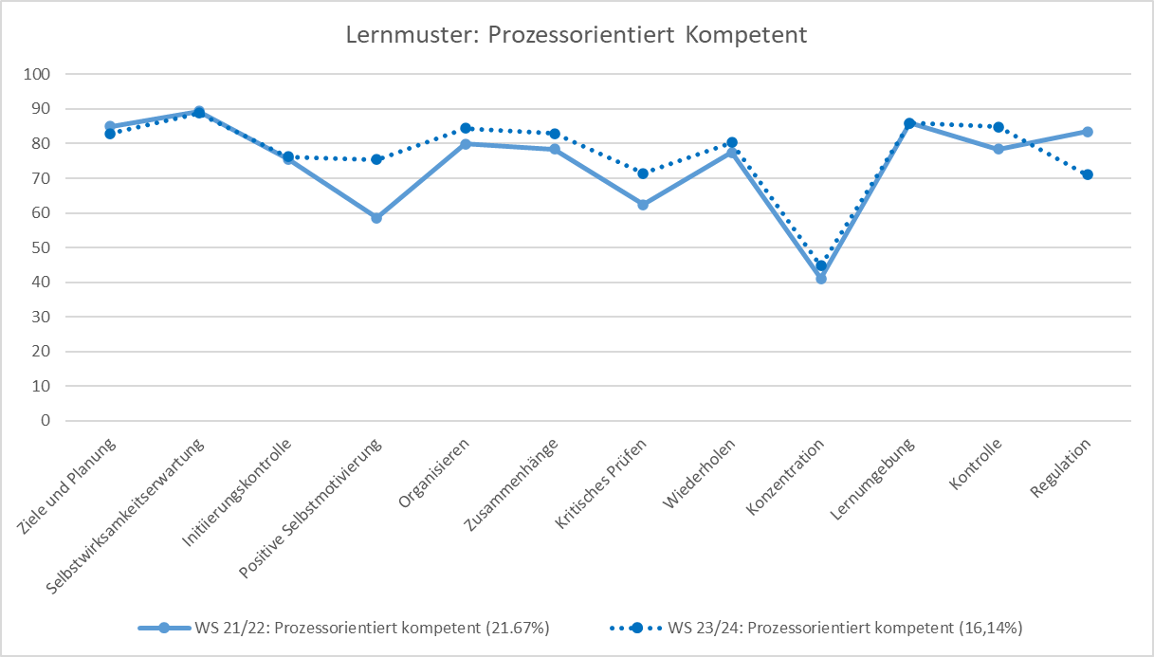
Ergebnisse: Replikation
Notes:
Kompetentestes LM -> zeigt in allen drei Phasen die höchsten Kompetenzen
Entsprechend Label als prozessorientiert kompetent
(Konzentration besonders hoch ausgeprägt -> invertierte Polung!)
Innerhalb des LM niedrigere Werte im volitionalen Bereich und im Kritischen Prüfen („Problembereiche“ über alle LM) -> zeigt sich im WS 23/24 (Kontext: Präsenzlehre aber weniger stark)

Slide 40
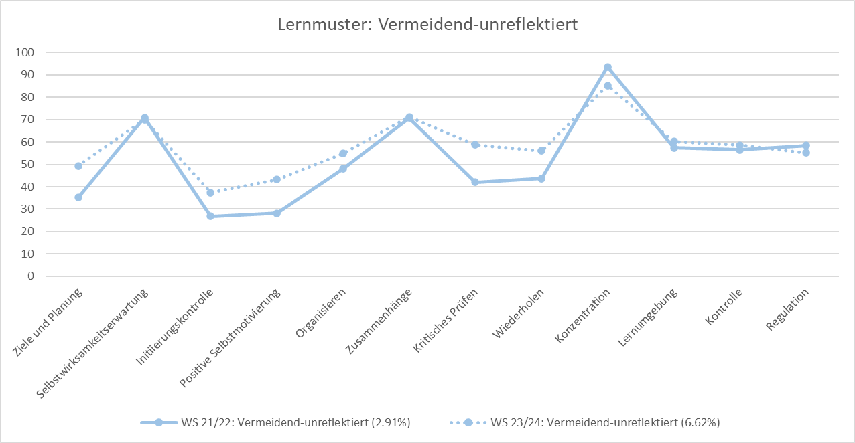
Ergebnisse: Replikation
Notes:
Defizitärstes LM -> zeigt in den Phasen die ausgeprägtesten Schwächen, v.a. im präaktional-volitionalen Bereich und in Konzentration
Vermeidend-unreflektiert berichtet recht isolierte Ressource in beiden Kohorten für das Ableiten von Zusammenhängen in Lerninhalten (= Elaborieren), zeigt über den ganzen Lernprozess jedoch eher Vermeidung bzgl. Auseinandersetzung mit Lerninhalten und die geringste Reflexion postaktional -> Label = Vermeidend-unreflektiert
Im Kontext Präsenzlehre (WS 23/24) auch hier etwas geringere Defizite im Vergleich zum WS 21/22
LM vermeidend-unreflektiert nur sehr schwach in Stichprobe vertreten, etwas höher aber im WS 23/24 (Datenerhebung zu einem statt zu drei Messzeitpunkten -> ggf. geringere Selektivität)

Slide 41
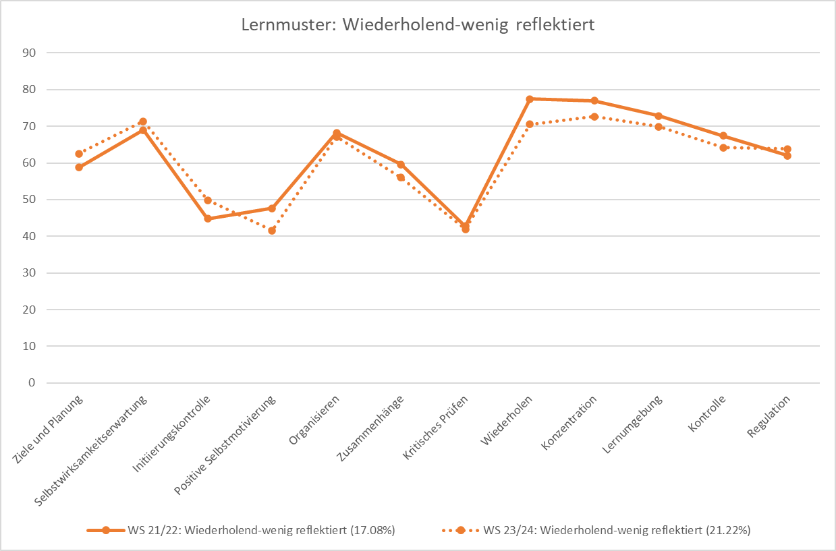
Ergebnisse: Replikation
Notes:
Ebenfalls eher defizitäres LM -> zeigt in den Phasen ebenfalls ausgeprägte Schwächen
Es zeigen sich jedoch qualitative Unterschiede im Lernprozess im Vergleich zum Lernmuster vermeidend-unreflektiert
v.a. Ziele & Planung, volitional, Organisieren, Wiederholen, Konzentration hier etwas positiver ausgeprägt -> da Wiederholen besonders stark ausgeprägt, aber im Vergleich mit anderen Lernmustern nur geringe postaktionale Reflexion Label als „wiederholend-wenig reflektiert“
Im Einklang mit anderen LPA-Studien, dass LM mit geringen Kompetenzen im SRL v.a. „Wiederholen“ als oberflächliche kognitive Lernstrategie zeigen
Verläufe WS 21/22 und WS 23/24 hier nahezu identisch

Slide 42
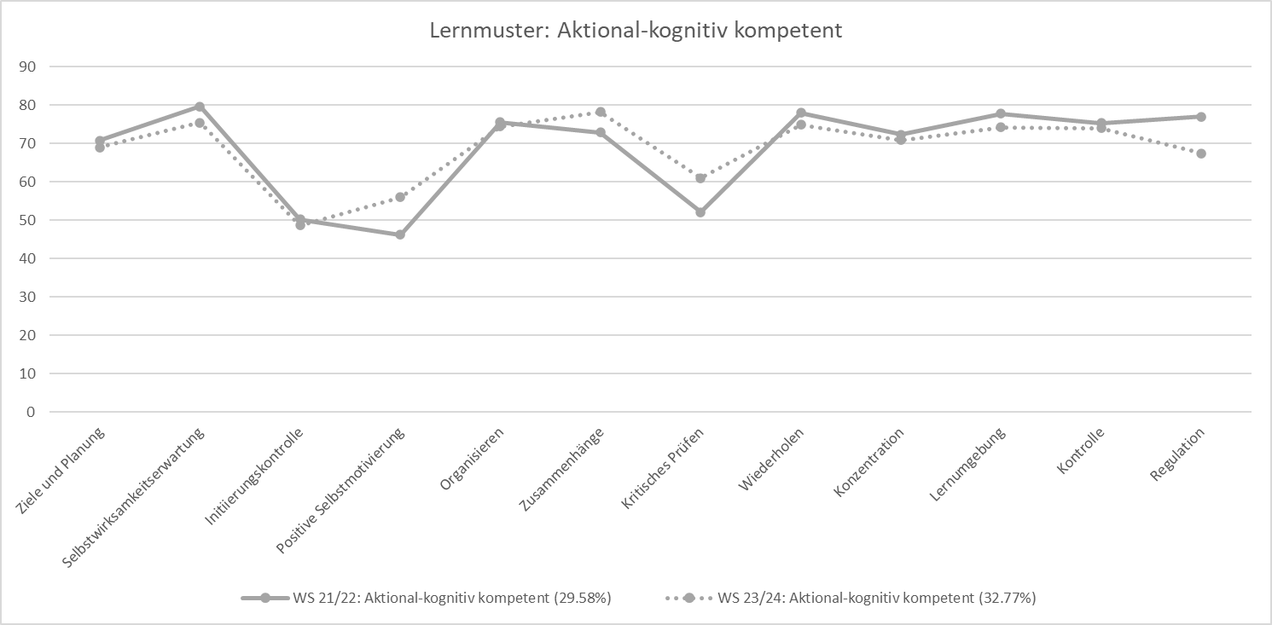
Ergebnisse: Replikation
Notes:
Lernmuster ist in beiden Stichproben am häufigsten vertreten -> insgesamt moderate Kompetenzen im SRL
vor allem Kompetenzen in der aktionalen Phase bzgl. der Nutzung kognitiver Lernstrategien (im WS 23/24 noch etwas deutlicher) -> Label entsprechend aktional-kognitiv kompetent
Qualitative Unterschiede liegen v.a. zum folgenden LM vor, das in präaktionaler und aktionaler Phase sozusagen komplementär verläuft zu diesem LM

Slide 43
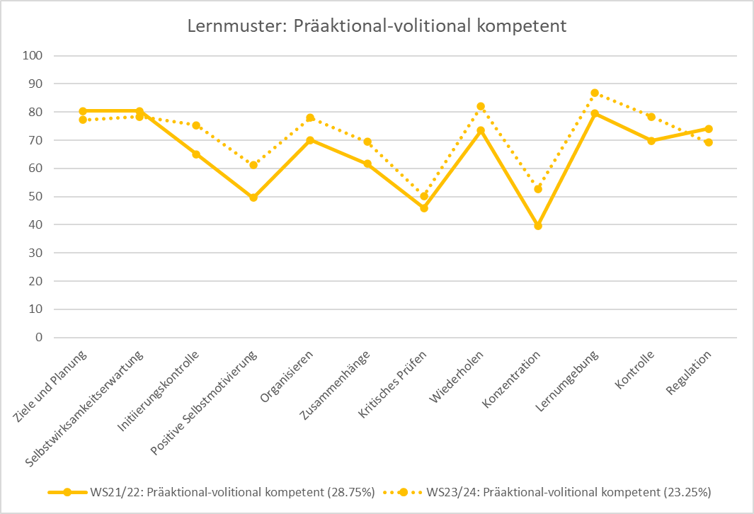
Ergebnisse: Replikation
Notes:
LM zeigt im Vergleich zu aktional-kognitiv kompetent Lernenden, v.a. auch präaktional-volitionale Kompetenzen und wurde entsprechend gelabelt
Außerdem: Deutliche Ressource bzgl. Konzentration beim Lernen
Zimmerman (2000): Präaktional-volitional kompetent Lernende scheinen entsprechend v.a. Engagement für das Verinnerlichen der Lerninhalte zu zeigen – sie zeigen jedoch Defizite in der Anwendung kognitiver Lernstrategien
Umgekehrt scheinen aktional-kognitiv kompetent Lernende über kognitive Lernstrategien (v.a. Tiefenstrategien wie Zusammenhänge und Organisieren zu verfügen), den Lernprozess jedoch weniger zu planen und später oder auch inkonsistenter mit Lernaktivitäten zu beginnen (Defizite im volitionalen Bereich)
Kompetenzen des präaktional-volitional kompetenten LM haben in der Präsenzlehre insgesamt am stärksten zugenommen -> eventuell profitieren Lernende dieses Musters am meisten vom Wechsel von Online- zu Präsenzlehre (Studien zeigen z.B., dass das Erlernen einer erfolgreichen Anwendung von Tiefenstrategien in höherem Maße Instruktionen/Unterstützung erfordert, als das Erlernen anderer Lernstrategien; Gerade hier zeigte Lernmuster in Online-Lehre noch Entwicklungspotentiale, die vom in der Regel stärker strukturierten Kontext der Präsenzlehre profitieren könnten)

Slide 44
Anhang: Ergebnisse Stabilität der Lernprofile

Slide 45
Ergebnisse: Stabilität der Lernprofile
N = 90 LA-Studierende (t1: Beginn WS 23/24; t2: Beginn SS 24)
r = .62, p < .001
t1
Vermeidend-unreflektiert 3 (0/0%) | 3
Wiederholend-wenig reflektiert 19 (8/42,11%) | 1 3 6 1
Aktional-kognitiv kompetent 30 (5/16,67%) | 1 3 20 1
Präaktional-volitional kompetent 21 (7/33,33%) | 1 1 12
Prozessorientiert kompetent 17 (10/58,82%) | 1 6
t2
Vermeidend-unreflektiert 2 (-1)
Wiederholend-wenig reflektiert 15 (-4)
Aktional-kognitiv kompetent 10 (-20)
Präaktional-volitional kompetent 39 (+18)
Prozessorientiert kompetent 24 (+7)
Stabil=30; Aufsteiger=46; Absteiger=14
Notes:
Korrelation zw. t1 und t2 hoch (Retest-Reliabilität im Sinne von „Stabilität“ jedoch niedrig -> explorative Forschungsfrage)
V.a. stabile und „Aufsteiger“
Kleiner Teil „Absteiger“
t2: Kompetentere LM sind insgesamt stärker vertreten (Zuwächse v.a. in LM 4 & 5); Kompetenteste LM (4 & 5) wechseln nicht in defizitäre LM (1 & 2); Defizitärstes LM wechselt in „etwas weniger“ defizitäres Lernmuster -> Variabilität/Wechsel damit theoretisch plausibel – sprechen insgesamt für Weiterentwicklung SRL im Studium (wünschenswerter Befund ☺)
Anmerkung: „Auf-/Abstieg“ LM 3 & 4 schwieriger zu interpretieren, da hier keine quantitativen, sondern v.a. qualitative Unterschiede in Kompetenzen (LM 4 jedoch höheren Lernerfolg und positivere Lernzielorientierungen -> könnte somit insgesamt als „kompetenter“ als LM 3 gesehen werden)

Slide 46
Zwischenfazit
Die Lerntypologie (WS 21/22) konnte recht erfolgreich repliziert werden
Die beste Modellpassung zeigt jeweils ein 5-Klassenmodell
Die selbstregulierten Lernmuster zeigen sich inhaltlich nahezu identisch
Insgesamt: Leichte Zunahme von Kompetenzen im SRL im Kontext der Präsenzlehre (WS 23/24) übereinstimmend mit Empirie (z.B. Hasselhorn & Gogolin, 2021; Sansone et al., 2011)
Die Ergebnisse zur Stabilität der selbstregulierten Lernmuster sprechen insgesamt für eine Weiterentwicklung von Kompetenzen im SRL im Studienverlauf (im Einklang mit der Empirie, z.B. Lind & Sandmann, 2003)
ABER: Ausschließlich Befunde aus Selbstberichtsverfahren (methodische Einschränkung, z.B. Dörrenbächer-Ulrich et al., 2021)
Unterscheiden sich die selbstregulierten Lernmuster auch in ihrem tatsächlichen Lernverhalten?

Slide 47
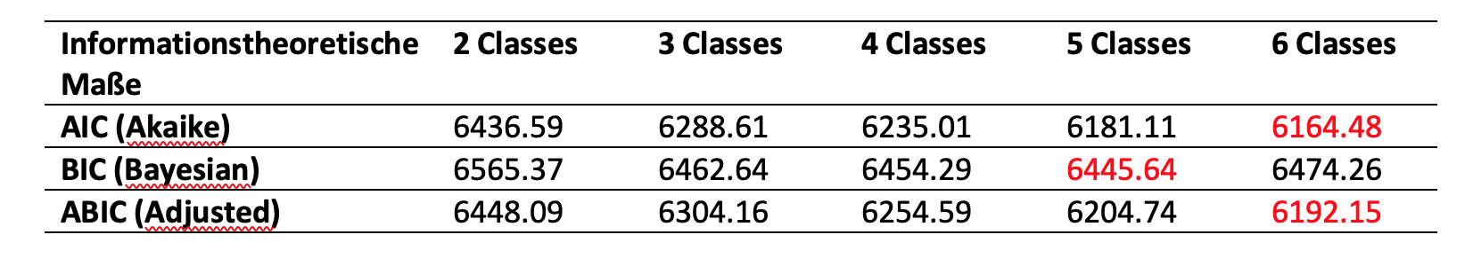
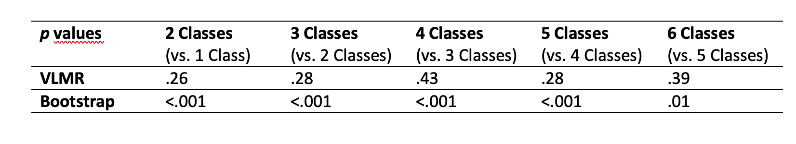
Anhang: Modellpassung LPA WS 21/22
Analyseverfahren: Latente Profilanalyse in Mplus (siehe auch Ferguson, Moore & Hull, 2020; Roloff Henoch et al., 2015)
Vergleich absoluter Modellpassungen in Abhängigkeit der Anzahl extrahierter Klassen (= Lernmuster):
Signifikanzprüfung relativer Modellpassungen:
Notes:
VUONG-LO-MENDELL-RUBIN LIKELIHOOD RATIO TEST = VLMR
BOOTSTRAPPED LIKELIHOOD RATIO TEST -> komplexere Modelle bevorzugt
Auf Grundlage der Daten Entscheidung für eine 5-Klassen-Lösung (= 5 Lernmuster; siehe auch Geiser, 2011)
Sparsamkeit des Modells
Interpretierbarkeit des Modells
Größe der manifesten Klassen

Slide 48
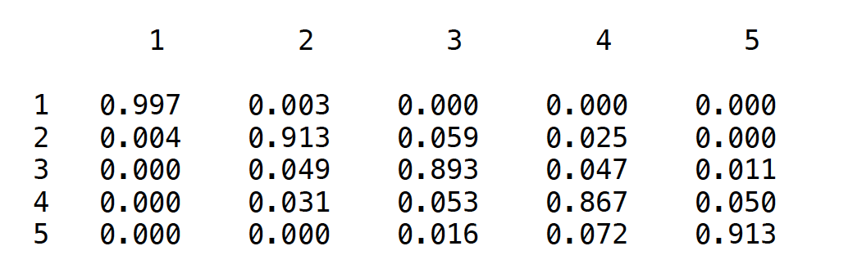
Anhang: Mittlere Klassenzuordnungs-wahrscheinlichkeiten LPA WS 21/22
Nähere Betrachtung einer 5-Klassen-Lösung:
Mittlere Klassenzuordnungswahrscheinlichkeiten.*
*Werte auf der Hauptdiagonalen sollten für jede Klasse möglichst > .80 ausfallen

Slide 49
Anhang: Modellpassung LPA WS 23/24
Analyseverfahren: Latente Profilanalyse in Mplus (siehe auch Ferguson, Moore & Hull, 2020)
Vergleich absoluter Modellpassungen in Abhängigkeit der Anzahl extrahierter Klassen (= Lernmuster):
Signifikanzprüfung relativer Modellpassungen:
Informations- Theoretische Maße | 2 Classes | 3 Classes | 4 Classes | 5 Classes | 6 Classes
AIC (Akaike) | 9376.556 | 9247.111 | 9187.662 | 9122.717 | 9092.280
BIC (Bayesian) | 9522.633 | 9444.513 | 9436.388 | 9422.768 | 9443.655
SABIC (Adjusted) | 9405.238 | 9285.871 | 9236.499 | 9181.632 | 9161.271
p values | 2 Classes (vs. 1 class) | 3 Classes (vs. 2 classes) | 4 Classes (vs. 3 classes) | 5 Classes (vs. 4 classes) | 6 Classes (vs. 5 classes)
VLMR | < .001 | .718 | .091 | .315 | .263
Bootstrap | < .001 | < .001 | < .001 | < .001 | < .001
Notes:
VUONG-LO-MENDELL-RUBIN LIKELIHOOD RATIO TEST = VLMR
BOOTSTRAPPED LIKELIHOOD RATIO TEST -> komplexere Modelle bevorzugt
Auf Grundlage der Daten Entscheidung für eine 5-Klassen-Lösung (= 5 Lernmuster; siehe auch Geiser, 2011)
Sparsamkeit des Modells
Interpretierbarkeit des Modells
Größe der manifesten Klassen

Slide 50
Anhang: Mittlere Klassenzuordnungs-wahrscheinlichkeiten LPA WS 23/24
Nähere Betrachtung einer 5-Klassen-Lösung:
Mittlere Klassenzuordnungswahrscheinlichkeiten.*
Vermeidend-unreflektiert: .916
Wiederholend-wenig reflektiert: .849
Aktional-kognitiv kompetent: .845
Präaktional-volitional kompetent: .845
Prozessorientiert kompetent: .886
*Werte auf der Hauptdiagonalen sollten für jede Klasse möglichst > .80 ausfallen (Rost, 2006)

Slide 51
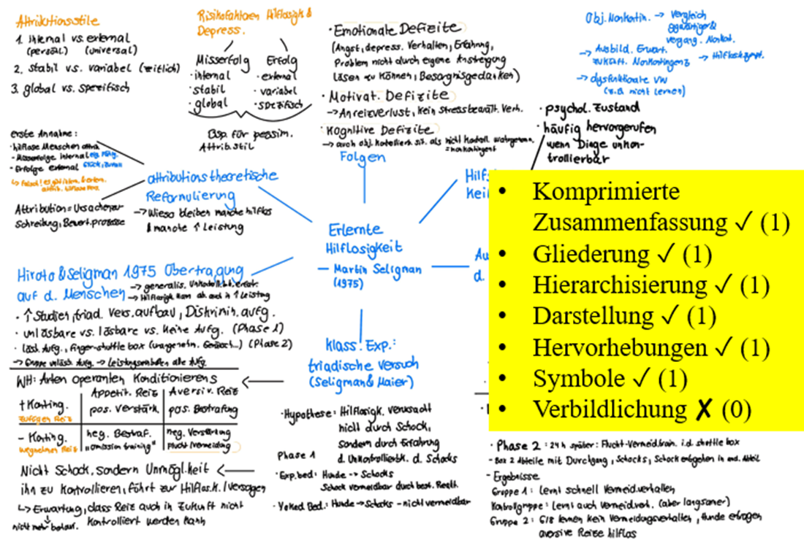
Anhang: Beispiel Auszug Codierschema

Slide 52
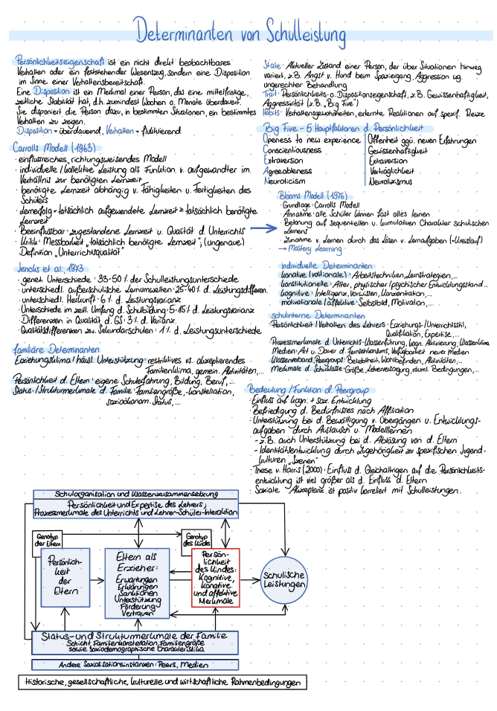
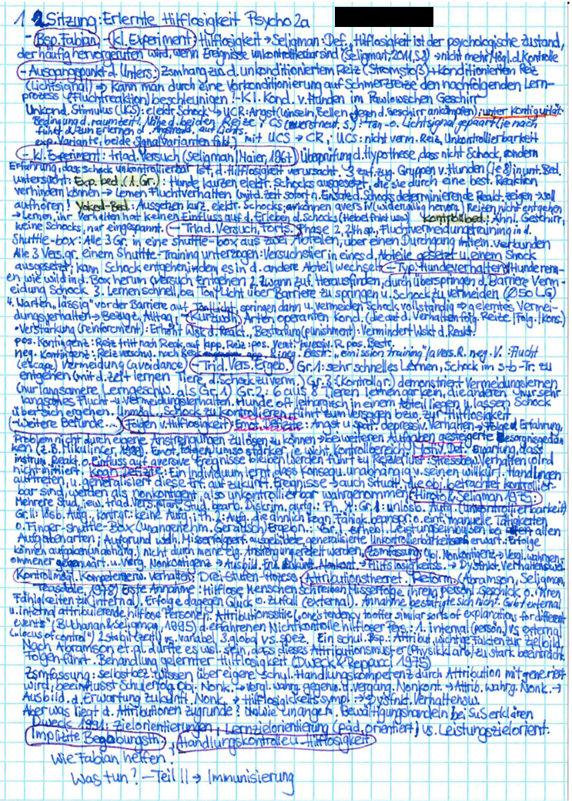
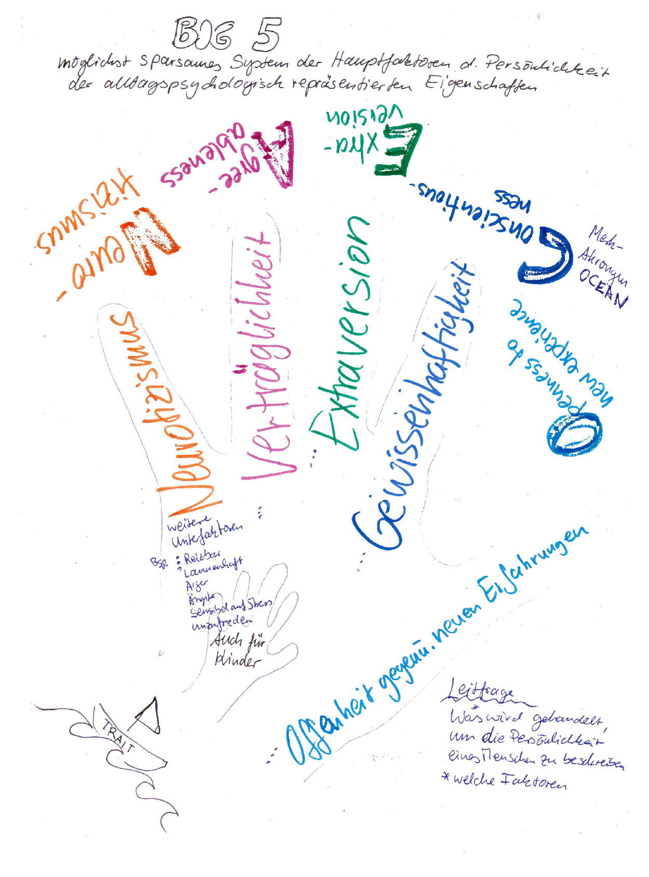
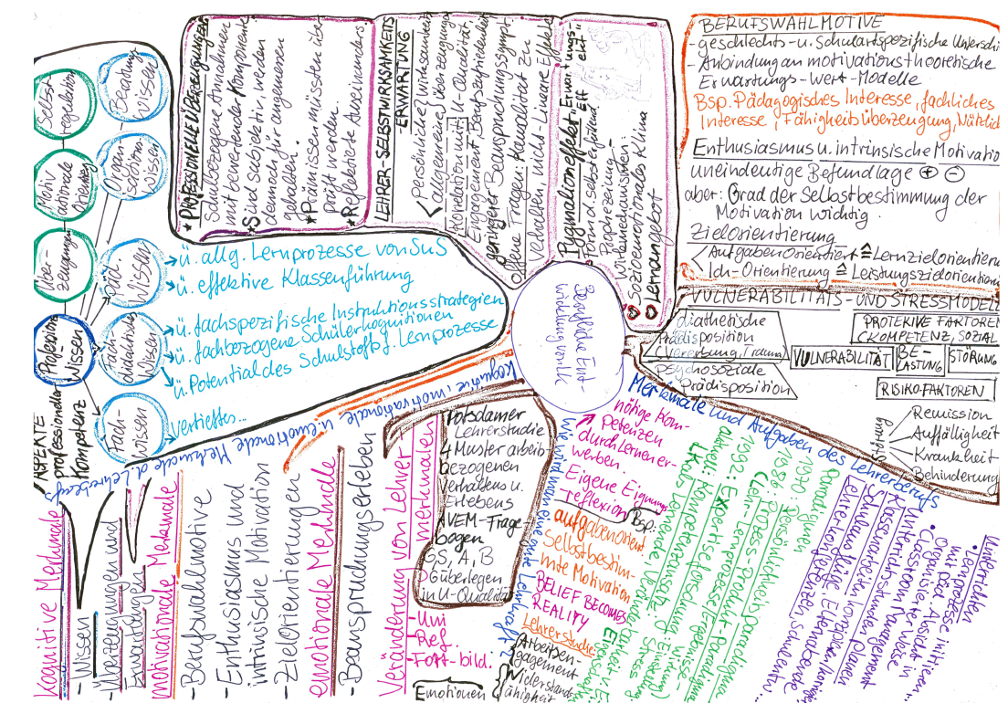
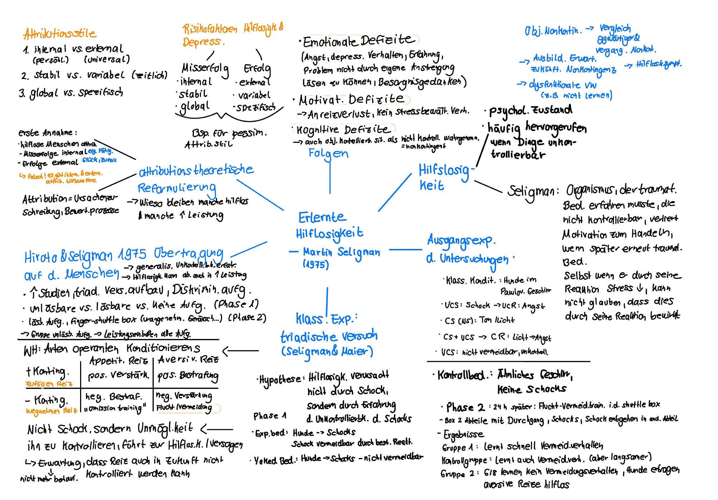
Anhang: Anreizsystem Vorlesung (Klausur-Booklets; Pridöhl, 2022)
Vorlesungsbegleitend (SS 22;23)
Freiwilliger, wöchentlicher Up-Load einer Vorlesungszusammenfassungs-seite (DIN A5) im digitalen Booklet-Tool bzw. via moodle zu prüfungsrelevanten Vorlesungssitzungen
Insgesamt N = 11 Seiten (= Messzeitpunkte)
Anreizsystem: Zusammenfassungen als erlaubtes Hilfsmittel in der Prüfung
Notes:
- Beispiele verdeutlichen Varianz in Lernprodukten

Slide 53
Anhang: Kategorien Lernproduktanalyse
Kategorie | Codierung Quantität | Codierung Qualität
Darstellungen | 0= nicht vorhanden auf Seite 1= vorhanden auf Seite | Beurteilungsraster 0-3 Punkte (für selbsterstellte Inhalte)
Komprimierte Zusammenfassung |  | Absolut: 0-11 (Anzahl Seiten mit Merkmalsausprägung) Relativ
Ordnung
Symbole (induktiv)
Hervorhebungen
Verbildlichung
Definitionen | Anzahl auf Seite
Beispiele
Anwendungen
Vernetzung
Kerngedanken | Auszählen auf Seite: Skala 1-7 | Beurteilungsraster 0-3 Punkte
Anmerkung: Organisationsstrategien, Elaborationsstrategien, Wiederholen (in Anlehnung an Lernstrategien im Studium (LIST; Wild & Schiefele, 1994); Vorgehen Kategorienbildung nach Wuttke, 2000)
Notes:
- Wird an kleinerer Stichprobe untersucht (z.B. mit deutlichen qualitativen Unterschieden im Lernergebnis: Note 1 versus Note 5)

Slide 54
Anhang: Beispiel Codierregeln
Kategorie | Definition | Ankerbeispiel | Codierregel
Darstellungen | Umfasst Diagramme, Tabellen und Schaubilder, die komplexe Lerninhalte strukturiert, veranschaulichend und komprimiert darstellen | Verwendung von Strukturelementen (z.B. Pfeile, Kästen, Spalten/Zeilen, farbliche Markierungen); Reduktion der Lerninhalte auf Kernelemente in veranschaulichender Form; Darstellung eines Inhalts in einer Form, die mit reinen Stichpunkten o.ä. nicht darstellbar wäre (Prozesse, Bezüge etc.) | 0= nicht vorhanden auf Seite 1= vorhanden auf Seite Skalierung absolut: 0-11 Skalierung relativ: 0-100%
Orientierung der qualitativen Auswertung an Kuckartz (2012) und Mayring (2010)

Slide 55
3. Ausblick zur aktuellen Summary-Forschung

Slide 56
Übersicht aktuelle Summary-Forschung
Experimentelle Studie zur Summary 2.0-Intervention
Überarbeitung des Codierschemas zur Analyse von Summary 2.0-Seiten
Adaption des Verfahrens: Summary 3.0
Ausblick: SRL-Profile anderer Studiengänge

Slide 57
Experiment zur Summary 2.0-Intervention
Psychologie (EWS)-Seminar (online): Digitale Medien im Unterricht
N = 49 Lehramtsstudierende
Versuchsaufbau:
Prä-Test: Wissen zum Lernthema „KI in der Schule“
Bearbeitung der Lerneinheit
Erstellung einer Lernzusammenfassung entsprechend der Versuchsbedingung:
EG 1: Randomisierter kognitiver Prompt
EG 2: Differenzierter kognitiver Prompt
KG: Ohne Prompt
Post-Test: Wissen zum Lernthema „KI in der Schule“
Notes:
Limitationen: Kein semesterbegleitender Einsatz von Prompts, nur zu einem Lernthema
Kleine Stichprobe, v.a. bei Aufteilung auf 3 Versuchsbedingungen und ausbalanciert über weitere drei Arten kognitiver Prompts
Online- vs. Präsenzlehre

Slide 58
Aktuelle Codierung von Summary 2.0-Seiten
Aktuelle Studien argumentieren für multi-methodische Erfassung von SRL (z.B. Dörrenbächer-Ulrich et al., 2023), insbesondere verhaltensnah (z.B. Theobald, 2021)
Analyse von intraindividuellen und interindividuellen (Summary vs. Summary 2.0) Unterschieden in der Nutzung kognitiver Lernstrategien auf Summary-Seiten mit und ohne Prompts
Anwendung unseres gemeinsam entwickelten Codierschemas für VL-Zusammenfassungen
Organisationsstrategien (z.B. Darstellungen, Kerngedanken)
Elaborationsstrategien (z.B. Verbildlichungen, Anwendungen)
Limitation: Im Internet kursierende Summary-Seiten

Slide 59
Beispiel intraindividuell: ohne vs. Prompt zum Organisieren
Notes:
z.B. links: Darstellungen, Hervorhebungen
Z.B. rechts: Mindmap-Struktur, Gliederung, kurze Zusammenfassung / Kerngedanken, Hervorhebungen; Verbildlichung
Andere Orgastrategien: Symbole, Definitionen
Andere Elaborationsstrategien: Anwendungen, Beispiele, Vernetzung

Slide 60
Beispiel intraindividuell: ohne vs. Prompt zum Kritischen Prüfen
Notes:
Bisher nur Organisations- und Elaborationsstrategien codiert, für kritisches Prüfen Prompts aber neue Kategorien nötig
PQRST-Technik: (Kritische) Fragen zu Lerninhalten Stellen
Neue Kategorien aus LIST-Items: Fragen zu Lerninhalten stellen, eigene Schlussfolgerungen/Fazits ziehen, Widersprüche z.B. mit Fragezeichen, Gegenüberstellungen
P = Preview, Q = Question, R = Review, S = Self-Recitation, T = Test

Slide 61
Aktuelle Codierung von Summary 2.0-Seiten
Ansätze für eine Erweiterung des aktuellen Codierschemas:
Kongruenz zum kognitiven bzw. metakognitiven Prompt?
Strategiewechsel erkennbar?
Wie wird die metakognitive Seite genutzt?
Z.B. ergänzende Lernstrategien, Hinweise zur Regulierung des Lernprozesses
Kategorien zum Kritischen Prüfen aus LIST-Items (Wild & Schiefele, 1994):
(Kritische) Fragen zu Lerninhalten formulieren
Widersprüche kennzeichnen
Gegenüberstellungen von Lerninhalten
Schlussfolgerungen ziehen
Notes:
Neue Kategorien müssen noch erprobt werden
Vermutlich teilweise schwer erkennbar (Widersprüche, z.B. Fragezeichen, Schlussfolgerungen, z.B. rote Kästchen, Fragen, z.B. Fragezeichen)
Frage offen: wie können wir Studierende mehr motivieren, Prompts zu nutzen?

Slide 62
Aktuelles Summary 3.0-Verfahren
Lehramtsstudierende erhalten zu Beginn des Semesters eine Summary-Broschüre
Summary-Broschüre:
Hinweise zur Anfertigung und Einreichung
„leere“ Themenseiten (eine DIN A5-Seite pro Thema)
im aktuellen Semester ohne Prompts
Abschließend eine Reflexionsseite (DIN A5)
Summary-Seiten dürfen individuell (handschriftlich) gestaltet werden
Einreichung am Lehrstuhl erfolgt eine Woche vor dem Prüfungstermin
Notes:
- 2 Broschüren mitnehmen!!

Slide 63
Aktuelles Summary 3.0-Verfahren
Unsere Überlegungen:
Höhere Ökonomie und Nachhaltigkeit in der Implementierung des Verfahrens
Unsere bisherigen Befunde legen nahe, dass Summaries positiv mit dem Lernerfolg korrelieren
Zeigt sich dieser Befund auch ohne wöchentliche Abgaben, die frühzeitiges und verteiltes Lernen erleichtern?
Bzw. reicht der Anreiz eines „legalen Spickzettels“, um sich vertiefter mit den Lerninhalten auseinanderzusetzen?
Könnte die analoge Einreichungsform zu einer „durchdachteren“ Erstellung von Summary-Seiten führen?
Wird die Vernetzung von Lerninhalten unterschiedlicher VL-Sitzungen ohne wöchentliche Abgaben erleichtert?

Slide 64
Ausblick: SRL-Profile anderer Studiengänge
Fragestellung: Unterscheiden sich LA-Studierende in ihren SRL-Profilen und deren Entwicklung tatsächlich von Studierenden anderer Studiengänge (siehe auch Parpala et al., 2022; Barnard-Brak et al., 2010)?
Mögliche „Vergleichsstudiengänge“:
Lehramt: leistungsheterogen, Studieninhalt SRL
Psychologie: leistungshomogen, Studieninhalt SRL
Wirtschaftswissenschaften: leistungsheterogen, andere Studieninhalte
Möglicher Zeitraum: 1-2 Semester (z.B. 3 Messzeitpunkte) nach Studienbeginn?
Unterschiede im SRL bereits bei Studienbeginn oder v.a. im Studienverlauf?

